Slide 1
プログラミング基礎同演習
数値シミュレーション
2019/1/14
慶應義塾大学理工学部物理情報工学科
渡辺
#プロ同演習

Slide 2
成績評価について
レポートを三回以上未提出の場合は不可
「追加レポート課題」
これまでに未提出のレポートをいくつか選んで実施の上で提出
これまでに未提出のレポートが2つ以下→提出しないこと
これまでに未提出のレポートが3つ→1つ以上を提出
これまでに未提出のレポートが4つ→2つ以上を提出
これまでに未提出のレポートが5つ→3つ以上を提出
追加レポート課題締め切り
1月27日24時(1月28日0時)まで

Slide 3
成績評価について
S: 3点、A:2点、B:1点、その他0点として
S：合計点が31点を超えた
A：合計点が30点以下かつ未提出が2回未満
B：二回未提出がある
C：三回以上未提出があり、追加レポートを出した
D：三回以上未提出があり、追加レポートも未提出
ちなみに(第十二回提出時点で)
S評価レポート 406編/全レポート1117編
31点以上の人 19名
28点以上の人 53名
ALL S 1名
←すごい！

Slide 4
成績評価について
レポート未提出が三回未満で、提出したい場合
第十三回レポートとしてまとめて提出
とりあえず今日中に今回のレポートを提出してから
締め切りまでに未提出のレポートを1つ再提出
第十三回レポート締め切り
1月20日24時(1月21日0時)まで

Slide 5



前回の解説：モンティ・ホール問題
Keep派とChange派で場合は尽きている
Keep派の正解確率は1/3
「Change派正解」は、「Keep派正解」の余事象
Change派の正解確率は2/3
Change派の方が得

Slide 6
前回の解説：パーコレーション
道が確率pで通行可能な時、左から右に通過できる確率は？

Slide 7
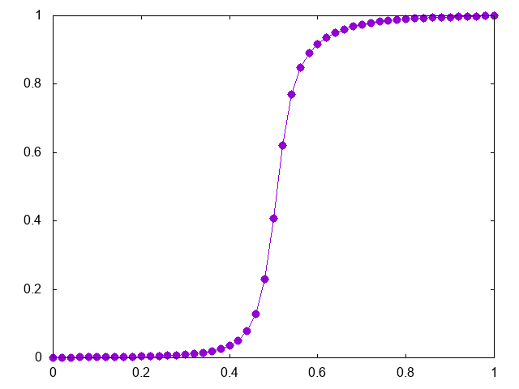
前回の解説：パーコレーション
ある確率(0.5)を境に「ほぼ通行不能」から「ほぼ通行可能」に急激に変化する
通行不能
通行可能
p
この現象を相転移、相転移する確率pを臨界点と呼ぶ

Slide 8
前回の解説：コンプガチャ
・CDを買うとポスターがランダムにもらえる
・44種類全て揃えると特別なイベントに招待
・全て揃えるのにCDを何枚買う必要があるか？

Slide 9
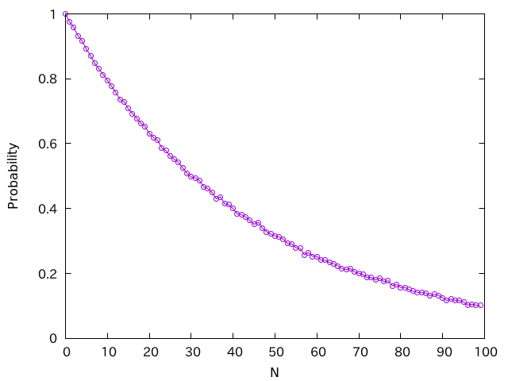
前回の解説：コンプガチャのヤバさ
はじめはサクサク、後になるほど渋くなる
新しいポスターを得る確率
100枚購入した時点で
コンプ率90%程度
10枚に一度しか
ポスターが増えない
CD購入枚数
最初の方の試行で「これは楽勝だ」と誤認させる→沼へ

Slide 10

前回の解説：コンプガチャのヤバさ
途中であきらめるとそれまでのコストが無駄に
100枚購入した時点で、「あれ？」と気が付く
しかし、手元には「ほぼそろっている」ポスター
今諦めたら、100枚購入した投資が無駄になる
沼へ
※ サンクコスト (撤退時に回収できない費用)効果

Slide 11


前回の解説：コンプガチャのヤバさ
Q. コンプガチャは違法にすべきなの？
A. 我々がどのような世界を目指すかに依る
嘘がなければ高金利は許されるか？
どこまでを「自己責任」とするか？
ギャンブルは禁止すべき？制限すべき？
スマホのn年縛りは？
答えはない。我々が相談し、決めるしかない

Slide 12
本講義で学ぶこと
数値シミュレーション
差分化
拡散方程式
反応拡散方程式

Slide 13
シミュレーションとは
あるルールに従う系の振舞を
再現・予想すること
それをコンピュータ上でやるのがコンピュータシミュレーション

Slide 14
いろいろなシミュレーション
訓練のためのシミュレーション
フライトシミュレータ
ドライブシミュレータ
娯楽のためのシミュレーション
シミュレーションゲーム (戦略、経営等)
ロールプレイングゲーム
予測のためのシミュレーション
天気予報・自動車の設計・創薬

Slide 15
物理と支配方程式
物理とは
我々が住むこの世界を理解・記述する学問
この世界のルール
この世界は微分方程式で記述されている
これを支配方程式(Governing Equation)と呼ぶ

Slide 16
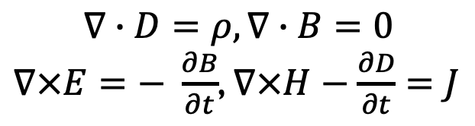
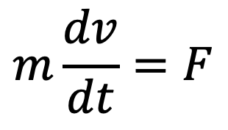
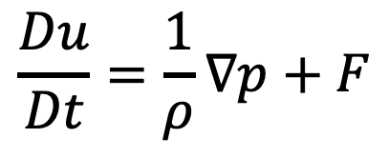
様々な支配方程式
ニュートンの運動方程式
古典的な物体の運動を記述する
$$m\frac{dv}{dt}=F$$
例：天体の運動、弾道計算
ナビエ・ストークス方程式
流体の流れを記述する
$$\frac{Du}{Dt}=\frac{1}{ρ}∇p+F$$
例：天気予報
マクスウェル方程式
電場や磁場の振る舞いを記述する
$$∇∙D=ρ,∇∙B=0$$
$∇×E=− \frac{∂B}{∂t}$, $∇×H−\frac{∂D}{∂t}=J$
例：スマートフォンの開発等

Slide 17
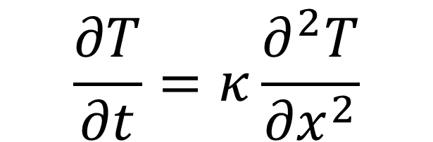
支配方程式の例
$$\frac{∂T}{∂t}=κ\frac{∂^{2}T}{{∂x}^{2}}$$
拡散方程式
物質やエネルギーなどが広がって
(拡散して)いく様子を表現する方程式

Slide 18
支配方程式の例
$$\frac{∂T}{∂t}=κ\frac{∂^{2}T}{{∂x}^{2}}$$
拡散方程式
温度の時間変化を表す
ある点での温度が上がるか下がるか？
あがるならどれくらい上がるか？

Slide 19
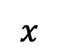


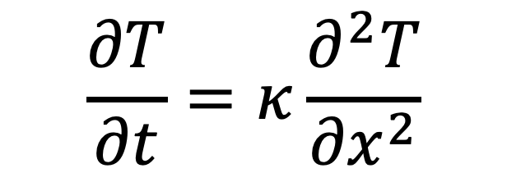
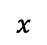
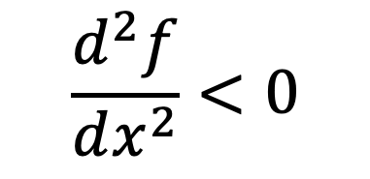
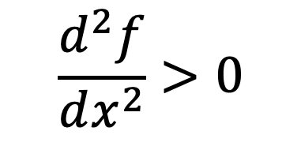
支配方程式の例
$$\frac{∂T}{∂t}=κ\frac{∂^{2}T}{{∂x}^{2}}$$
拡散方程式
ある地点での二階微分の値
$$y=f(x)$$
$$y=f(x)$$
$$x$$
$$x$$
$$\frac{d^{2}f}{dx^{2}}>0$$
$$\frac{d^{2}f}{dx^{2}}<0$$
下に凸なら正
上に凸なら負

Slide 20
支配方程式の例
$$\frac{∂T}{∂t}=κ\frac{∂^{2}T}{{∂x}^{2}}$$
拡散方程式
まわりの平均との差を表す
平均
平均
下に凸＝自分は平均より低い
上に凸＝自分は平均より高い

Slide 21
支配方程式の例
$$\frac{∂T}{∂t}=κ\frac{∂^{2}T}{{∂x}^{2}}$$
拡散方程式
自分が平均以下なら増えようとする
まわりを見て
自分が平均以上なら減ろうとする
平均
自分は平均より低い
自分

Slide 22
コンピュータシミュレーション
支配方程式 ＝ 知りたい現象を記述する微分方程式
これを解けば未来がわかる
ほとんどの微分方程式は厳密に解くことができない
数値的に近似解を求める
コンピュータシミュレーション

Slide 23
離散化
コンピュータは
離散的値しか扱えない
この世界は連続的
計算機が扱えるように連続的な値をとびとびの値にすることを離散化と呼ぶ

Slide 24
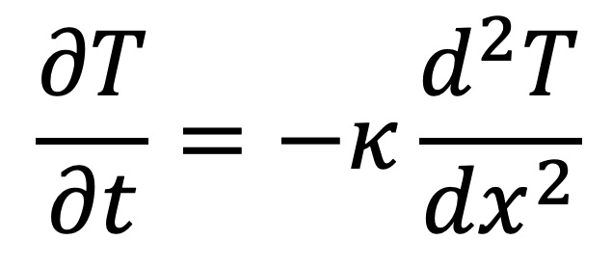
離散化
時間
空間
$$\frac{∂T}{∂t}=−κ\frac{d^{2}T}{{dx}^{2}}$$
離散化には空間の離散化と時間の離散化がある

Slide 25
離散化
空間の離散化
時間の離散化
拡大するとピクセルに
静止画像を高速コマ送り
我々が計算機を通して目にするものは離散化されている

Slide 26
空間の離散化
離散的な世界
連続的な世界
この領域全体の物理量を
この点での値で代表させる

Slide 27
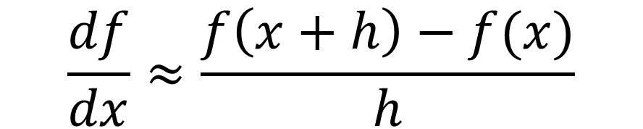
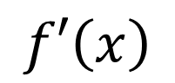
差分化
微分を差分で近似すること(離散化の一種)
テイラー展開を一次まで考える
$$f\left(x+h\right)=f\left(x\right)+{hf}^{′}\left(x\right)+O\left(h^{2}\right)$$
二次以上を無視する
$$f′\left(x\right)$$
について解く
$$\frac{df}{dx}≈\frac{f\left(x+h\right)−f(x)}{h}$$
微分が差分で近似された

Slide 28
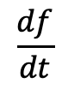
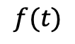
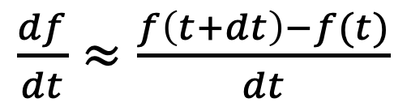
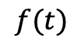
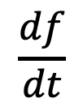
時間微分の離散化
$$f(t)$$
$$f(t)$$
$$\frac{df}{dt}$$
O
t
Time
O
t
t+dt
Time
$\frac{df}{dt}$ $≈\frac{f\left(t+dt\right)−f(t)}{dt}$
$$\frac{df}{dt}$$
時刻tにおける傾き
時間変化＝現在と少し未来の差

Slide 29
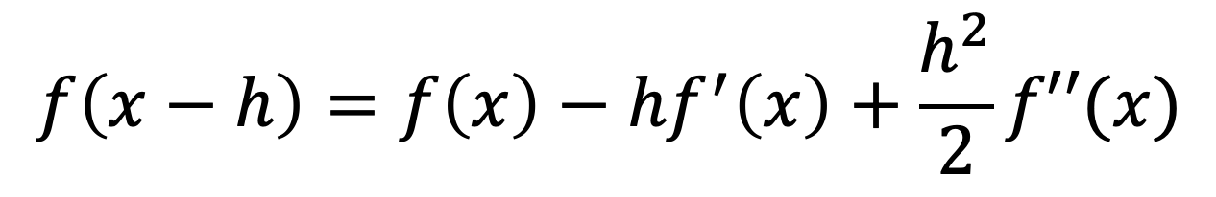
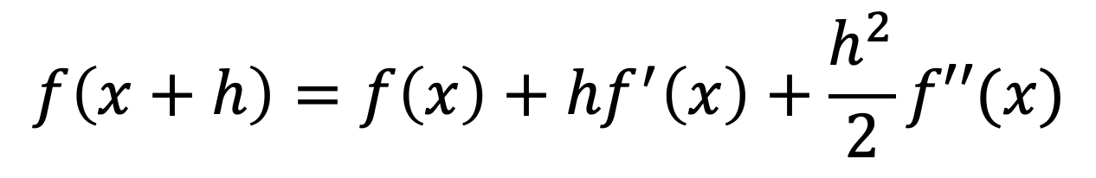
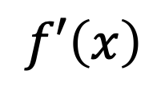
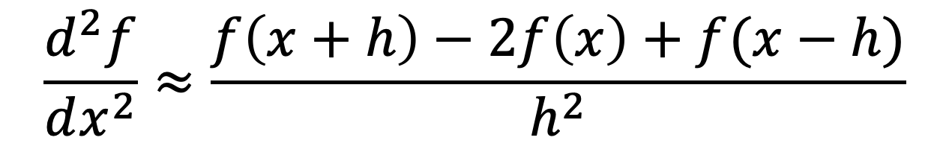
空間微分の離散化
テイラー展開を二次まで考える
$$f\left(x+h\right)=f\left(x\right)+{hf}^{′}\left(x\right)+\frac{h^{2}}{2}f′′(x)$$
$$f\left(x−h\right)=f\left(x\right)−{hf}^{′}\left(x\right)+\frac{h^{2}}{2}f′′(x)$$
$$f′\left(x\right)$$
を消去
$$\frac{d^{2}f}{dx^{2}}≈\frac{f\left(x+h\right)−2f\left(x\right)+f(x−h)}{h^{2}}$$
二階微分
二次の中央差分

Slide 30
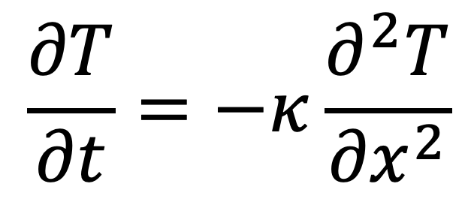
時間発展
$$\frac{∂T}{∂t}=−κ\frac{∂^{2}T}{{∂x}^{2}}$$
ある場所の時間変化量は
まわりの平均との差をへらそうとする
この地点での次のステップでの値を
周りの値をみて決める
上記の操作をすべての地点について繰り返すと
次のステップ(少し未来)での「世界」がわかる
「ステップ」を繰り返せば、遠い未来の世界がわかる

Slide 31
課題1：反応拡散方程式
Belousov-Zhabotinsky (BZ) 反応
いくつかの溶液を混ぜる
色が周期的に変わっていく
周期的な化学反応が拡散と組み合わさると？

Slide 32
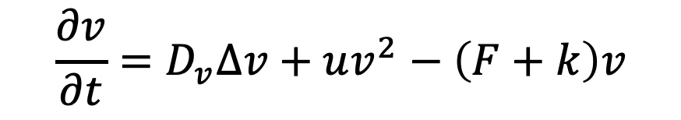
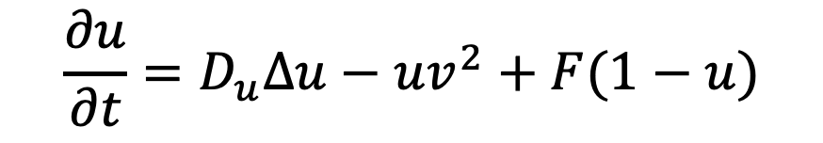
課題1：反応拡散方程式
二種類の化学物質uとvがお互いに反応しながら拡散する式
$$\frac{∂u}{∂t}=D_{u}∆u−uv^{2}+F(1−u)$$
$$\frac{∂v}{∂t}=D_{v}∆v+uv^{2}−\left(F+k\right)v$$
拡散
反応
チューリング・パターン
反応と拡散がおりなす不思議な模様

